Slide 1
Van gewesten naar eenheidsstaat

Slide 2
Drie mijlpalen
Het ontstaan van de onafhankelijke Republiek der (zeven) Verenigde Nederlanden 1568-1648
Nederland als constitutionele monarchie in 1813
Nederland als parlementaire democratie na 1848

Slide 3
Nederlandse gewesten voor het eerst onder één bestuur
1428: de Nederlanden (= 17 zelfstandige gewesten in het huidige Nederland en België) komen in handen van de hertog van Bourgondië
Het is de tijd dat staten ontstaan, bestuurd door vorsten die steun krijgen van steden = de tijd van Steden en Staten (1000-1500)

Slide 4
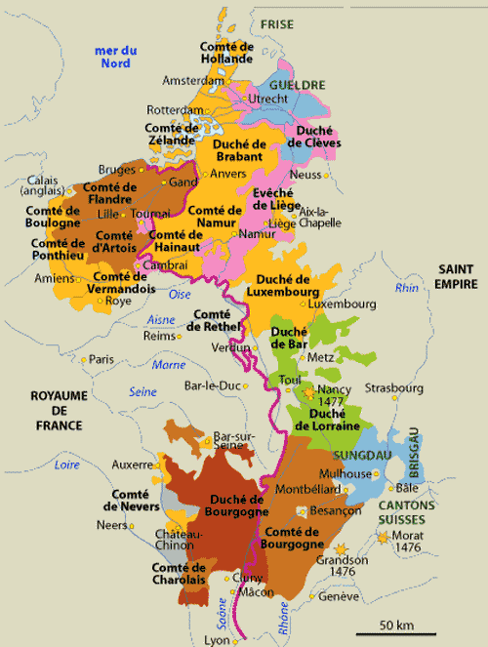
Het Bourgondische Rijk

Slide 5
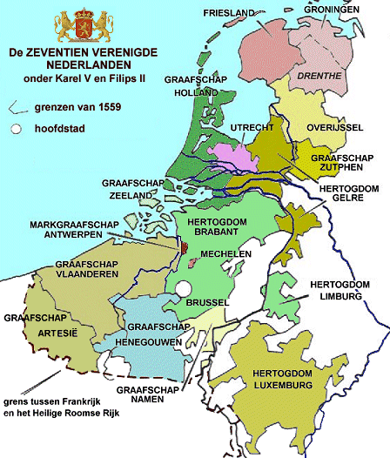

Slide 6
Voor wat, hoort wat
De vorst krijgt steun van de stedelijke burgerij die op hun beurt privileges krijgen zoals stadsrechten en het recht om recht te spreken.
De gewesten behouden zelfstandigheid van bestuur (Staten van Holland, Zeeland, Utrecht etc.) maar gezamenlijke afspraken werden gemaakt in de Staten Generaal.
Hierin vertegenwoordigd: geestelijkheid, adel en burgerij

Slide 7
Wie is wie?
Eerste Bourgondische vorst die de 17 Nederlanden onder zich heeft is Filips van Bourgondië (Filips de Goede)
Daarna: Karel de Stoute en Maria van Bourgondië
Maria trouwt met Maximiliaan van Habsburg waardoor het Bourgondische Rijk, het Habsburgse Rijk wordt later o.l.v. Karel V en Filips II

Slide 8
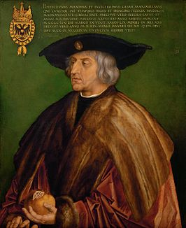
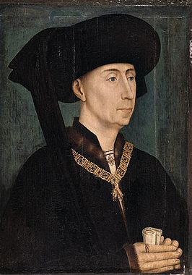
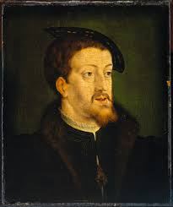
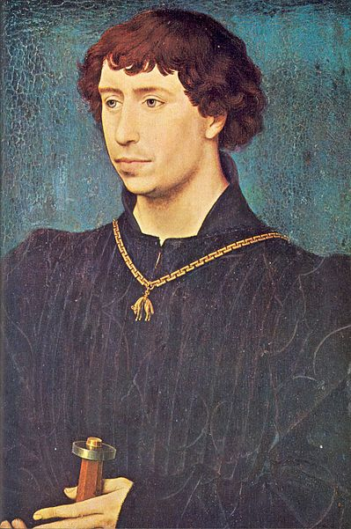
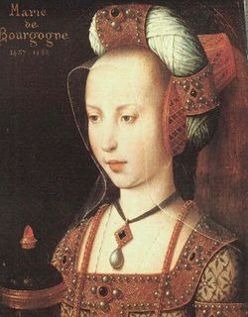
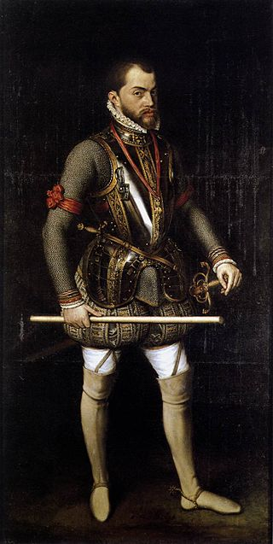

Slide 9
Overal dezelfde regels
De (Bourgondische) vorsten voerden in hun hele gebied dezelfde regels in.
In de 16e eeuw wilden de vorsten (Karen V en Filips II) meer macht en de rechten van de steden en gewesten beperken.
Gevolg: onvrede en opstand > Nederlandse Opstand of 80-jarige oorlog

Slide 10
De Nederlandse Opstand
Steden, gewesten en regenten verzetten zich tegen de inperking van hun privileges
Adel en regenten willen ook vrijheid van godsdienst (Calvinisme)
Adel en regenten verzetten zich tegen de hogere belastingen
Willem van Oranje leidt de Opstand vanaf 1568

Slide 11
Belangrijke statements
Unie van Utrecht (1579) - de overheid mag haar onderdanen niet dwingen een bepaald geloof te belijden ; er is gewetensvrijheid - let op: niet alle godsdiensten hadden gelijke rechten > het katholicisme mochten hun geloof belijden maar hun kerk was verboden
Plakkaat van Verlatinge (1581) - de Staten Generaal zweren Filips II af: zij verlaten het Habsburgse rijk

Slide 12
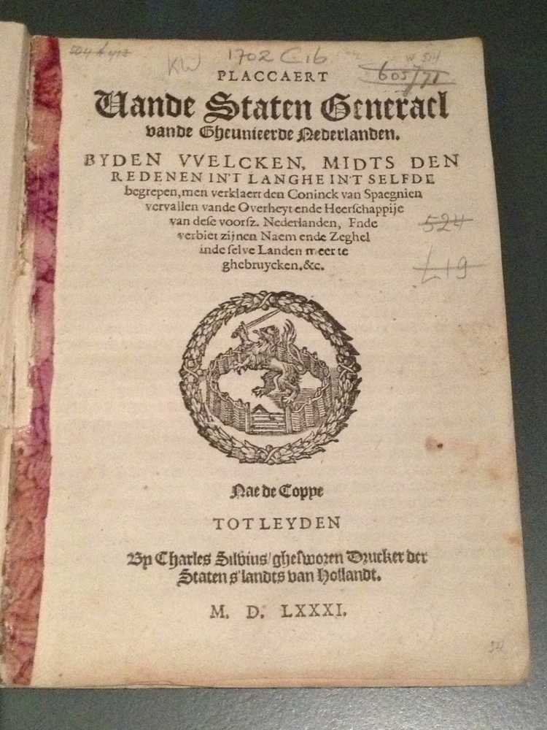
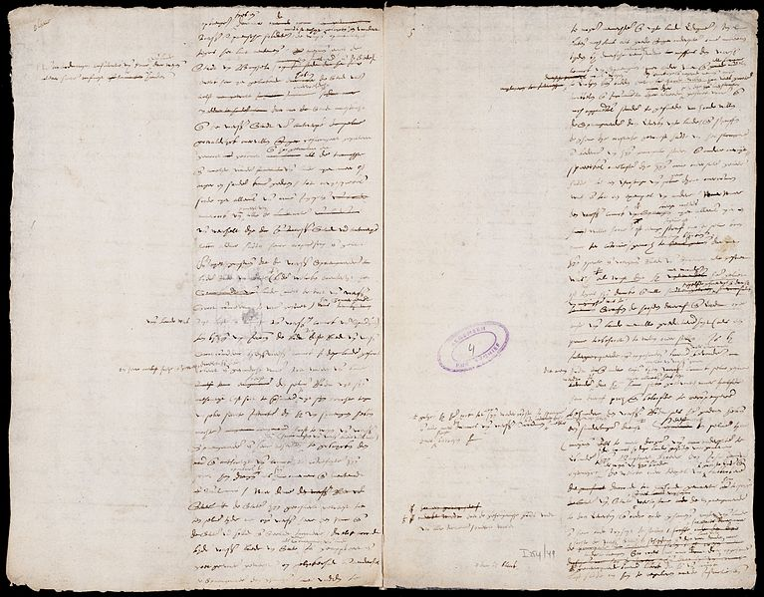
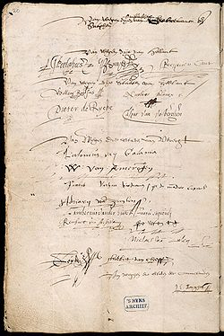

Slide 13
Republiek temidden van koninkrijken
In de 17e en 18e eeuw was Nederland een van de weinige republieken in Europa
In andere landen regeerden vorsten / koningen met vaste hand > absolutisme
In de Republiek heerste tolerantie wat goed was voor het economisch en wetenschappelijk klimaat.

